Slide 1



EDUCACIÓN
SECRETARÍA DE EDUCACIÓN PÚBLICA
gttiES
TECNOLÓGICO NACIONAL DE MEXICO
•ormno ncMXúcico
M mOtiTfSA CCMUUAP*
INSTITUTO TECNOLÓGICO DE FRONTERA COMALAPA
MATERIA
INVESTIGACION DE OPERACIONES TEMA
2.3 EJERCICIOS ESTUDIANTE
DAVID HILARIO TZUNUX GUOX TERCER SEMESTRE, ING. SISTEMAS COMPUTACIONALES.
NC:241260075
MODALIDAD
ESCOLARIZADA
DOCENTE
ING. FRANCISCO JAVIER MINGO VELAZQUEZ
FRONTERA COMALAPA CHIAPAS, A 19 DE SEPTIEMBRE DEL 2025

Slide 2
INTRODUCCION
La recursividad es una técnica fundamental en la programación que consiste en la capacidad de una función de llamarse a sí misma para resolver un problema dividiéndolo en subproblemas más pequeños del mismo tipo. Este enfoque resulta especialmente útil cuando una tarea puede expresarse como una repetición de una versión más simple de sí misma. En el contexto de las estructuras de datos, la recursividad permite procesar de manera natural estructuras jerárquicas o repetitivas como árboles, listas enlazadas y grafos, facilitando operaciones como búsqueda, recorrido, inserción y eliminación.
Además, la recursividad no sólo simplifica la lógica de ciertos algoritmos, sino que también fomenta un pensamiento algorítmico más abstracto, ayudando a los estudiantes a comprender el comportamiento de la pila de llamadas y el concepto de caso base y llamada recursiva, los cuales son esenciales para evitar ciclos infinitos o errores de desbordamiento de memoria (StackOverflow).

Slide 3
JUSTUFICACION
El estudio y la práctica de la recursividad son fundamentales para el desarrollo de competencias en el área de programación y estructuras de datos. Comprender cómo una función puede descomponer un problema en partes más pequeñas ayuda a los estudiantes a diseñar algoritmos más eficientes, organizados y elegantes.
En estructuras de datos, la recursividad se usa constantemente:
En árboles binarios, se emplea para recorrer los nodos (inorden, preorden, postorden).
En listas enlazadas, puede aplicarse para recorrer o contar elementos.
En algoritmos de búsqueda y ordenamiento (como QuickSort o MergeSort), permite dividir el conjunto de datos hasta obtener casos base simples de resolver.
Realizar ejercicios prácticos sobre recursividad tiene un gran valor didáctico, ya que refuerza el razonamiento lógico y permite visualizar cómo los problemas complejos se pueden resolver paso a paso. Además, ayuda a reconocer los límites del enfoque recursivo, como el uso excesivo de memoria o la necesidad de transformarlo en un enfoque iterativo cuando el tamaño del problema es muy grande.

Slide 4

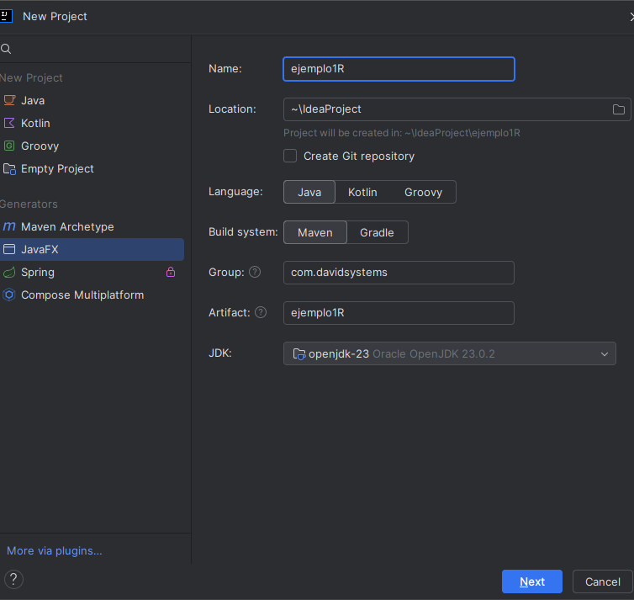
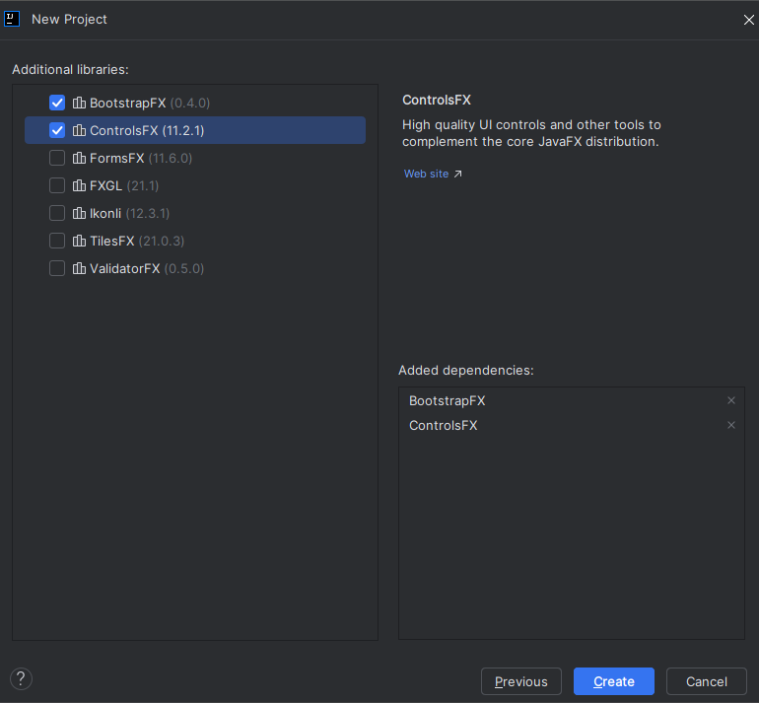
COMO HACER UN EJERCICIO DE RECURSIVIDAD EN INTELLIJ
1. Abrimos Intellij y seleccionamos las siguientes opciones
Colocamos el nombre y seleccionamos java fx
Seleccionamos las dos primeras opciones
Le damos en nuevo proyecto

Slide 5
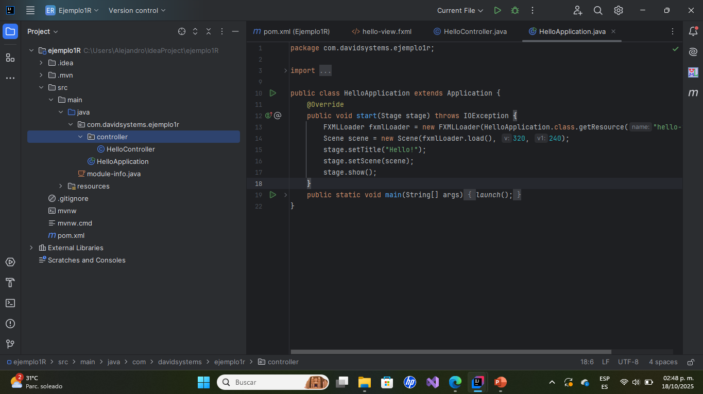
2. Despues nos aparecerá esto

Slide 6
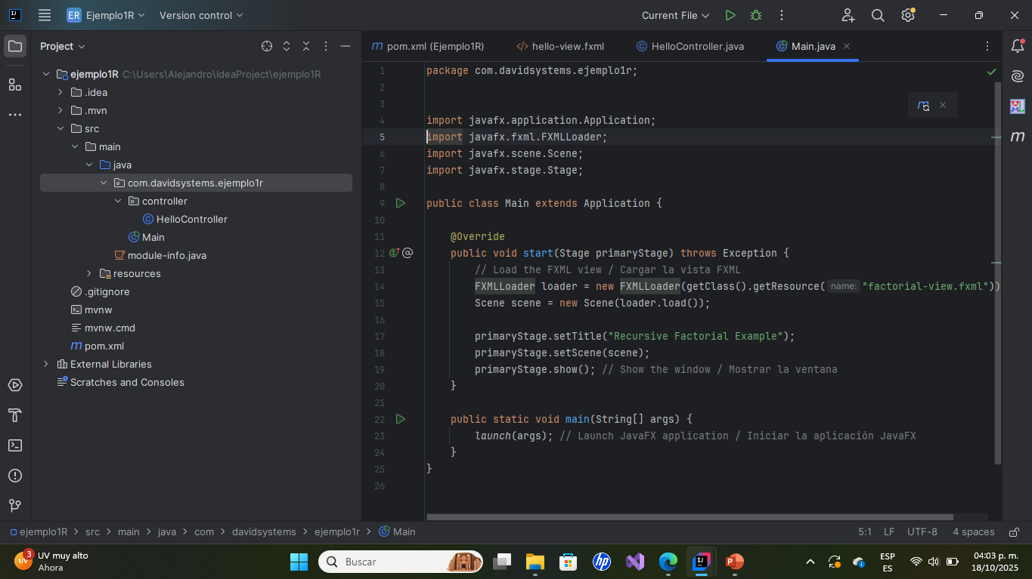
3. Empezamos a configurar el Main hasta que quede de la forma que se muestra en la imagen.
- Main.java
- extends Application y sobrescribe start(Stage primaryStage).
- FXMLLoader loader = new FXMLLoader(getClass().getResource("factorial-view.fxml"));
Carga el archivo FXML que define la interfaz gráfica.
- Scene scene = new Scene(loader.load());
Crea la escena con la interfaz cargada.
- primaryStage.setScene(scene); primaryStage.show();
Muestra la ventana principal.
main(String[] args) { launch(args); }
- Inicia la aplicación JavaFX.

Slide 7
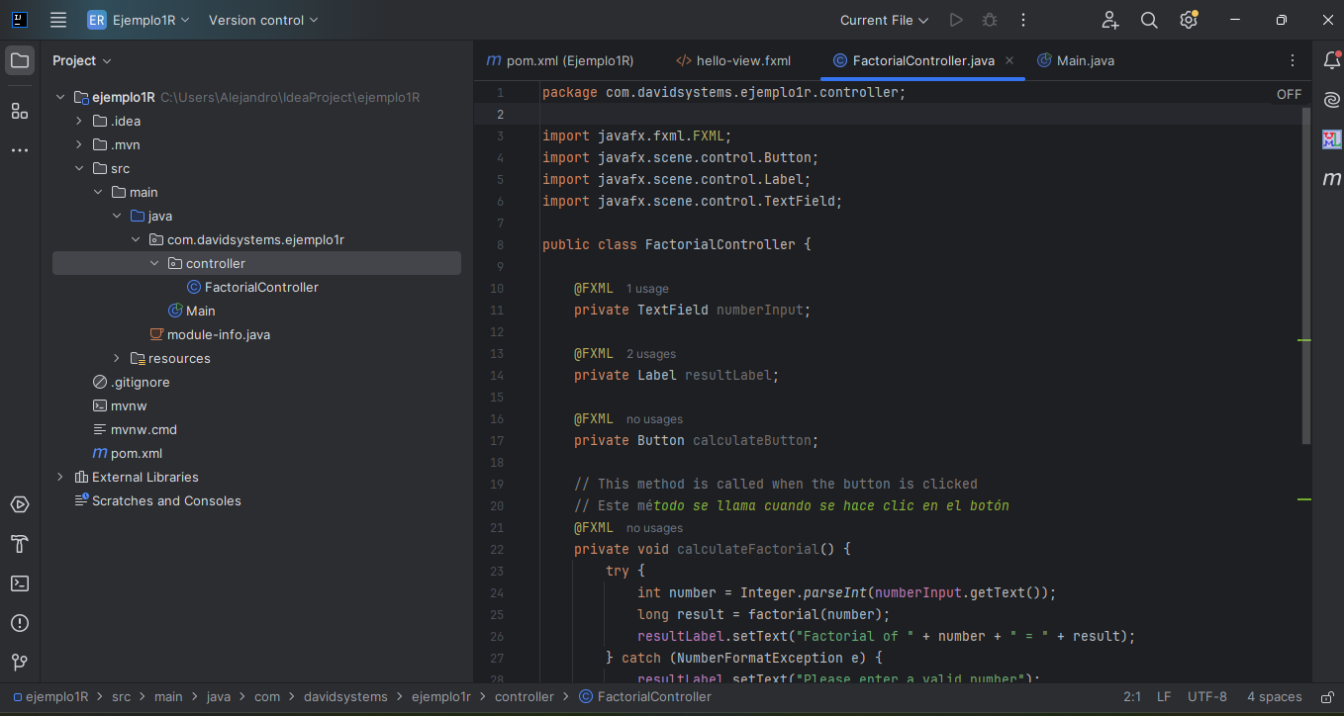
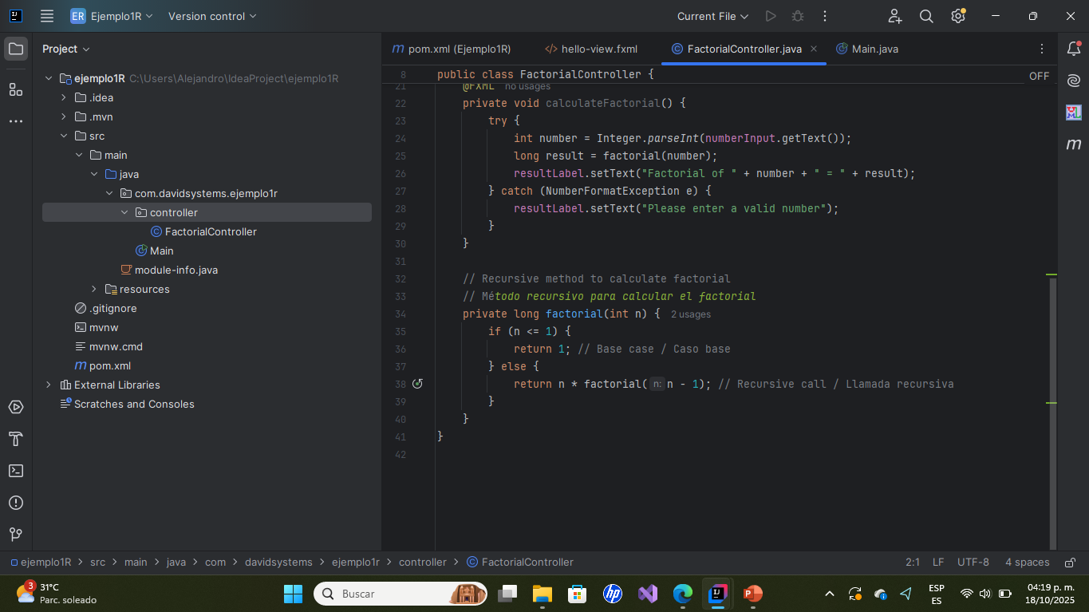
4. Luego empezamos a hacer el Controller
En la primera parte es todo lo visual del código ScainBulder y la acción que hará al momento en el que usuario de clic en el botón creado
En esta segunda parte del código esta el método de recursividad que nos permitirá calcular el factorial de numero dado.

Slide 8
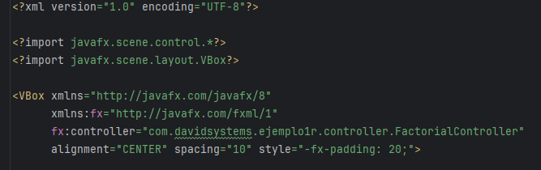
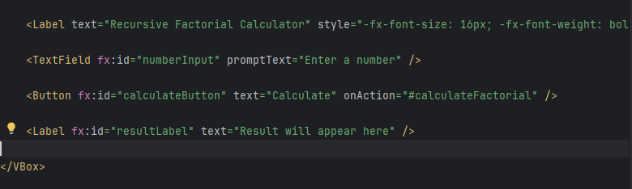
5. En este apartado del código se hace el view
En esta parte tenemos la ruta a donde se dirige el view al igual que algunas etiquetas que se usan como el Vbox.
En esta parte se le da la configuración a la parte visual, como el tamaño de los botones o los colores

Slide 9
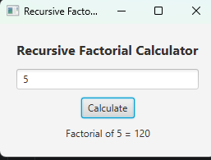
Resultado
6. Y después de hacer todos esos pasos nos quedara
Y asi nos quedaría, en la barra podríamos calcular el factorial de cualquier numero al darle “Calculate”

Slide 10
CONCLUSION
La recursividad constituye una herramienta poderosa dentro del análisis y diseño de algoritmos. En las estructuras de datos, facilita la manipulación y recorrido de elementos complejos de manera más intuitiva y estructurada. Sin embargo, su uso requiere una comprensión clara del caso base y del control del flujo de ejecución, para evitar errores lógicos o consumo excesivo de recursos.
Practicar ejercicios de recursividad no sólo fortalece la habilidad de resolver problemas, sino que también prepara al estudiante para comprender temas más avanzados como el backtracking, los árboles de decisión, los algoritmos de búsqueda en profundidad (DFS) o los recorridos de grafos. En conclusión, dominar la recursividad permite desarrollar un pensamiento algorítmico sólido y una base conceptual que es indispensable en la programación moderna y en el estudio de estructuras de datos.

Slide 11
Fuentes de informacion
Deitel, P., & Deitel, H. (2017). Java: How to Program (10th Edition). Pearson Education.
Cormen, T. H., Leiserson, C. E., Rivest, R. L., & Stein, C. (2022). Introduction to Algorithms (4th Edition). MIT Press.
Goodrich, M. T., Tamassia, R., & Goldwasser, M. H. (2014). Data Structures and Algorithms in Java (6th Edition). Wiley.

Slide 12
4. Empezamos a confirgurar el Controller donde

